Slide 1
SÍNDROMES PSICOLÓGICOS
Presentado por:
Lic. Mayra Alison Angulo Alcocer

Slide 2
SÍNDROME
“Grupo de señales o síntomas que, considerados en su conjunto, caracterizan una dolencia o lesión” (Hoer y Osol, 1970)
“Conjunto de síntomas característicos de una enfermedad”. (Real Academia Española de la Lengua, 2011)
El traslado a la psicología del concepto de síndrome supone una forma sencilla de aproximarse a aspectos de la realidad social complejos y extraños para el común de las personas.
Conjunto de síntomas o signos que conforman un cuadro

Slide 3
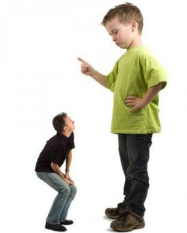
SÍNDROME DEL EMPERADOR
“Pequeños dictadores”
Características
Baja tolerancia a la frustración
Egocentrismo
Inadecuada regulación de emociones
Poco auto-control
Poca empatía
Conductas desafiantes
Amenazas constantes
Berrinches
Control de los adultos
Violación de las normas y límites familiares
Agresión psicológica y/o física hacia los padres
Sentimiento de autoridad hacia los demás

Slide 4

Causas
Falta de firmeza en la educación familiar
Falta de límites a los hijos
Ausencia de los padres
Culpa y sobreprotección
Carencia de hábitos familiares afectivos
Actitud permisiva
Falta de autoridad
Consecuencias
Violencia machista (80% de los casos)
Delincuencia

Slide 5
Prevención
Desde la educación en la familia
Poner límites en la familia
Intervención
Programa de tratamiento sistematizado (Clemente y Espinoza)
Brindar amor
Tolerancia a la frustración
Responsabilidades en el hogar
Límites no negociables
12 sesiones
Reducir el egocentrismo, Desarrollar mayor empatía
Metodología terapéutica basada en el juego
Padres aprenden pautas para contribuir al manejo del comportamiento

Slide 6
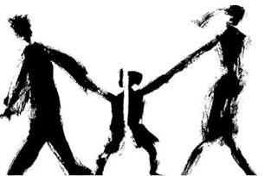
SÍNDROME DE ALIENACIÓN PARENTAL
Conjunto de síntomas que se produce en los hijos cuando un progenitor, mediante distintas estrategias transforma la conciencia de los niños con objeto de impedir, obstaculizar o destruir sus vínculos con el otro progenitor.
Generalmente se presenta en un proceso de divorcio o separación

Slide 7
Signos de alerta
Insultar o desvalorizar al otro progenitor en presencia del hijo
Impedir el derecho de convivencia
Implicar al entorno familiar y amigos en el ataque al ex conyugue
Subestimar o ridiculizar los sentimientos de los niños hacia el otro progenitor
Incentivar o premiar la conducta despectiva y rechazo hacia el otro progenitor
Influir en los niños con mentiras
Uso de diálogos o frases propias del progenitor alienador

Slide 8

Consecuencias
Trastornos de ansiedad
Trastornos en el sueño
Trastornos en la alimentación
Conducta agresiva
Conducta de evitación
Dependencia emocional, cuando sienten miedo a ser abandonados por el progenitor con el que conviven, ya que saben, y así lo sienten, que su cariño está condicionado.
Dificultades en la expresión y comprensión de las emociones. Carecen de capacidad empática y mantienen una actitud rígida ante los distintos puntos de vista que ofrezca el progenitor rechazado.

Slide 9
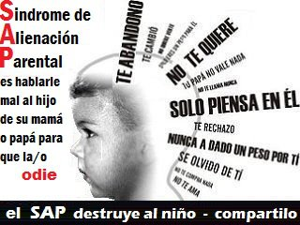

Slide 10
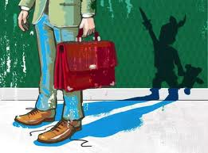
SÍNDROME DE PETER PAN
Conjunto de características que sufre una persona que no sabe o no quiere aceptar las obligaciones propias de la edad adulta, no pudiendo desarrollar los roles de su ciclo vital.

Slide 11
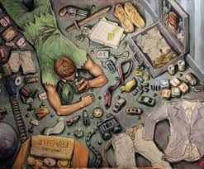
Características
Dependencia
Niveles de ansiedad y tristeza
Baja autoestima
Tendencia a la evitación de problemas
Irresponsabilidad
Egocentrismo
Culpan a los demás
Falta de compromisos
Inmadurez
Miedo al rechazo
Baja tolerancia a la frustración
Buscan afecto y reconocimiento

Slide 12

Causas
Infancia excesivamente feliz que la persona puede llegar a idealizar
Educación bastante permisiva
Falta de ambiente afectivo estable
Prevención
Padres agentes preventivos
Dar responsabilidades ajustadas a su edad
Entorno emocional adecuado
Pautas de conducta firmes
Formación con situaciones de satisfacción, frustración

Slide 13
SÍNDROME DE WENDY
  Características
  Necesidad absoluta de satisfacer al otro, principalmente la pareja y los hijos.
  Tratan de controlar la vida de otra persona
  Trata de compensar la falta de protección asumiendo el rol de los padres que no ha tenido
  Necesidad de aceptación y aprobación
  Entiende el amor como sacrificio
  Insiste en asumir las responsabilidades de otra persona
  Asume el papel de madre o padre de su pareja

Slide 14
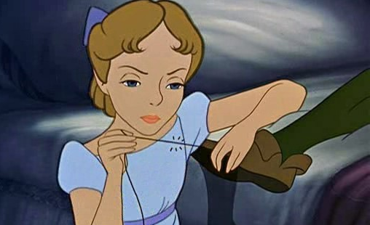
Causas
Miedo al rechazo y abandono
Influencias culturales y estilo educativo
Pasado familiar donde fue excluido/a y desprotegido/a
Consecuencias
Tristeza y soledad
Depresión y trastornos de ansiedad
Problemas de pareja
Disfuncionalidad familiar

Slide 15
INTERVENCIÓN:
TERAPIA SISTÉMICA
El núcleo familiar es el principal sistema de relaciones de la vida de cada individuo
Rama de la psicología que no trata al individuo como un ente solo, no, sino que concibe la persona como parte de un contexto social primario, de un sistema base que no es otro que la familia.
Desengrana el funcionamiento del sistema, detectando los roles tomados por cada miembro de la familia y la posición que cada uno ha representado en ella.

Slide 16
Trabajo con subsistemas
Cambios de primer orden: a nivel individual
Cambios de segundo orden: en el conjunto de interacciones
Áreas de intervención
Roles familiares
Límites entre subsistemas
Construcciones cognitivas
De lo intrapsíquico a lo interpersonal
Síntomas que se transmiten
Interacción familiar

Slide 17
Bibliografía
ÁLVARO, José Luis. El síndrome psicológico: ¿herramienta analítica o psicologización de la realidad social?. Quaderns de Psicología, 2011.
BERTALANFFY, L., Teoría general de sistemas. FCE, Madrid, 1978
BOTELLA, Luis, La perspectiva sistémica en terapia familiar: Conceptos básicos, investigación y evolución. New York, 1998.

